Slide 1

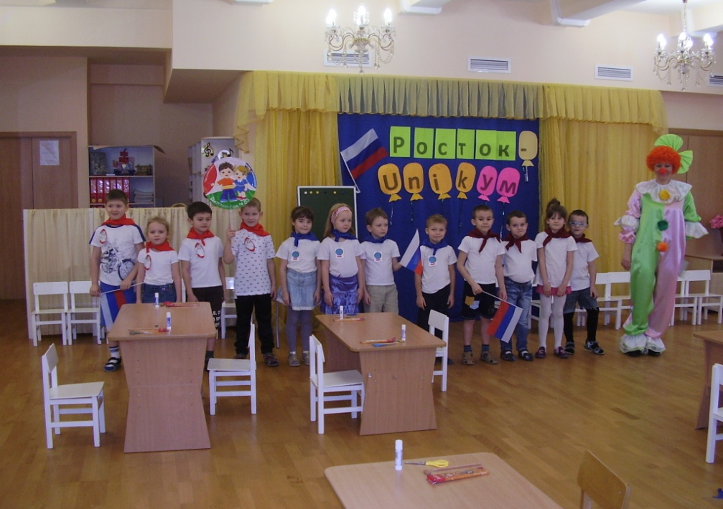
Гбдоу детский сад № 63 Приморского района санкт-петербурга

Slide 2
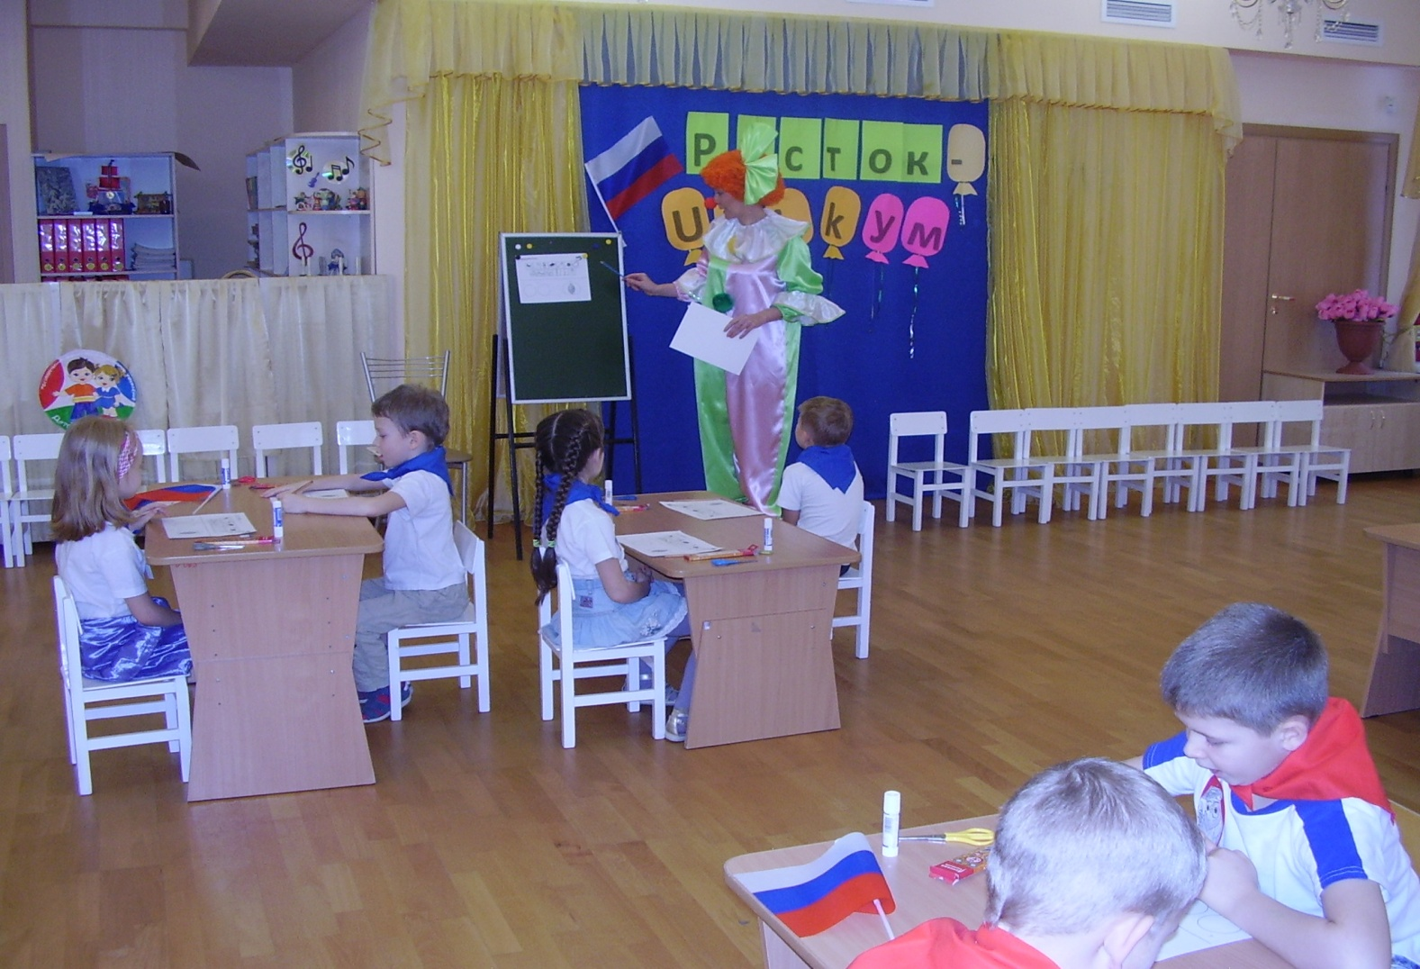
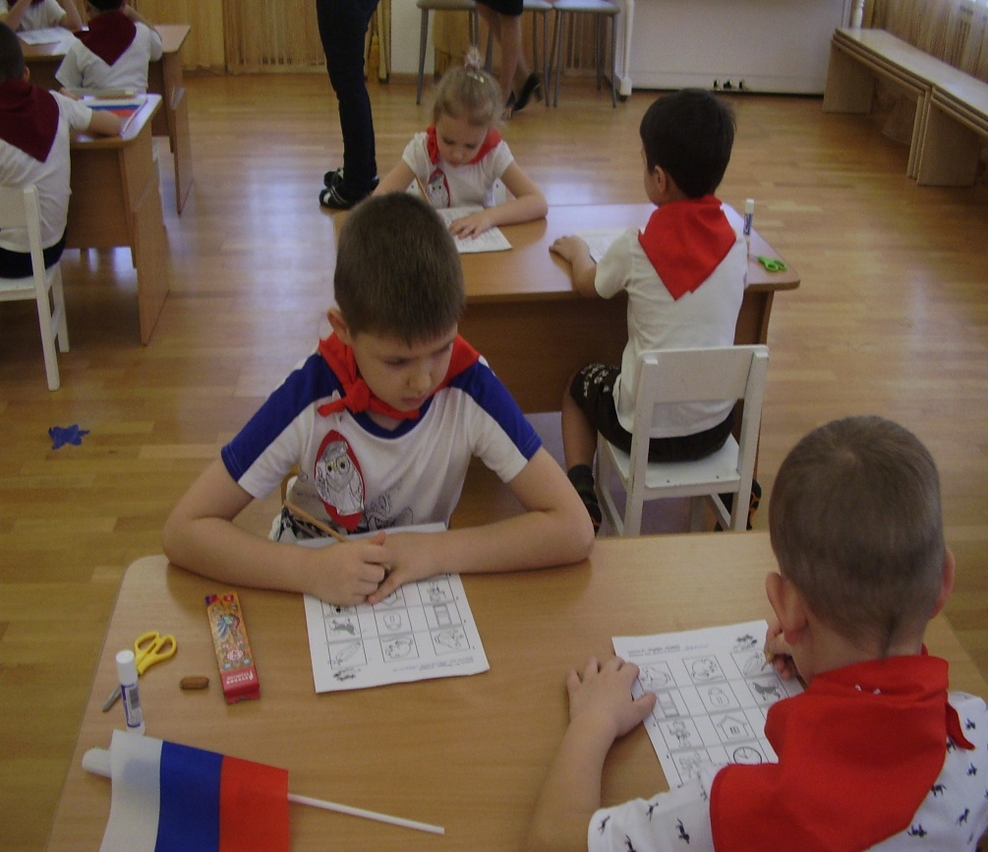
веселый клоун давал задания ребятам и они с удовольствием их выполняли.

Slide 3
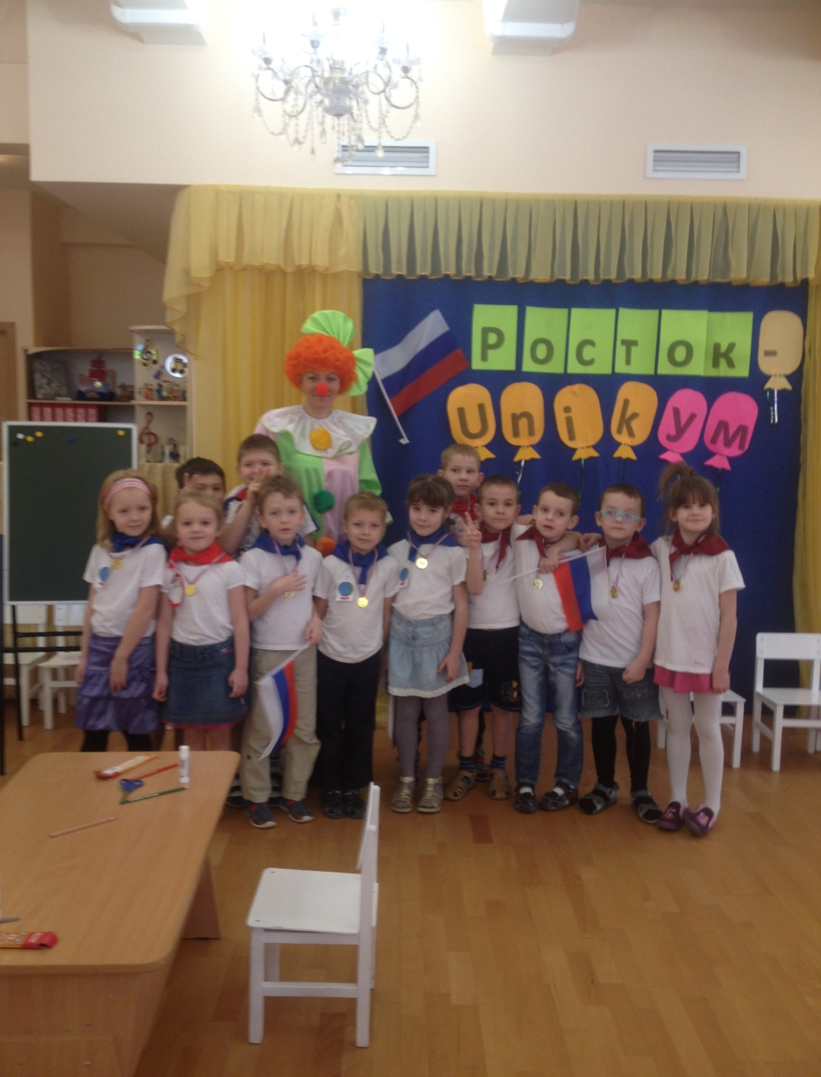
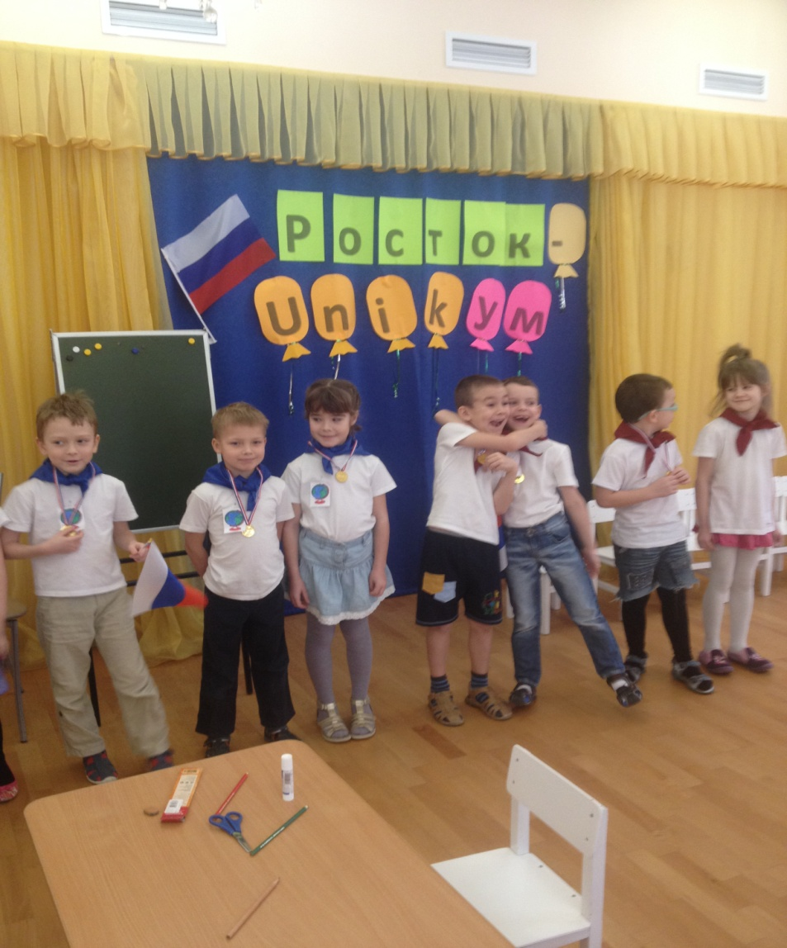
ВСЕ МОЛОДЦЫ! ВСЕ РЕБЯТА С УСПЕХОМ СПРАВИЛИСЬ СО СЛОЖНЫМИ ЗАДАНИЯМИ ЭТОГО ВЕСЕЛОГО КОНКУРСА И ПОЛУЧИЛИ
МЕДАЛИ ЗА УЧАСТИЕ В ТУРНИРЕ. Мы уникумы!!!

